Slide 1
Проект бюджета (отрасль культура)
на 2016 год и плановый период
2017-2018 годы
Начальник отдела культуры
администрации г.Минусинска
Ирина Степановна Вдонина

Slide 2
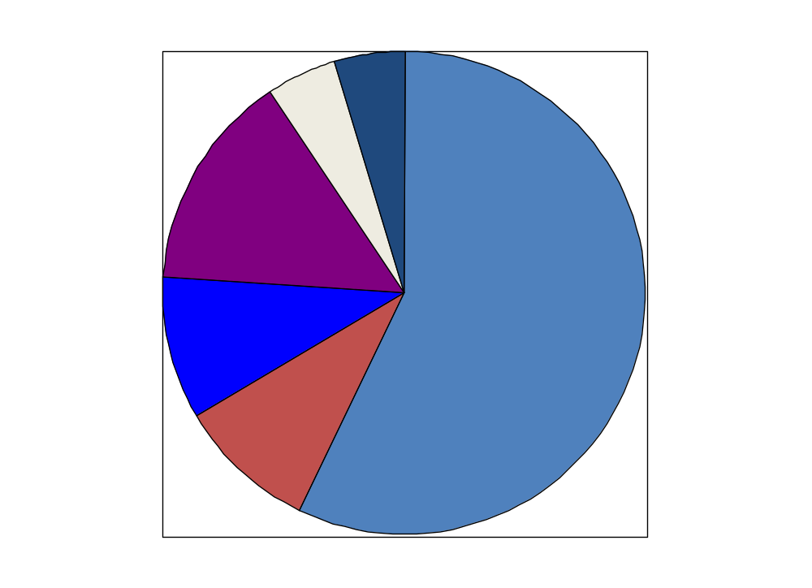
Подведомственные учреждения культуры
Муниципальных бюджетных учреждений культуры - 7
ПКи
Карт. галлерея
Музей
Библиотеки
ДК
2
ДМШ, ДХШ

Slide 3
Бюджет отрасли «культура»
2016
2015
Прирост
124 584 030 руб.
646 520 руб.
2 062 490 руб.

Slide 4
Бюджет отрасли на 2016 год
Фонд оплаты труда 107992,11 тыс. руб
Коммунальные расходы 4424,80 тыс. руб
Прочие расходы 14229,61 тыс. руб

Slide 5
Субсидии бюджетным учреждениям на 2016 год (выполнение муниципального задания)
Наименование учреждений | Субсидия на выполнение муниципального задания
 | 2016 год | 2017 год | 2018 год
МБУК «Картинная галерея» | 595,55 | 595,55 | 595,55
МБУК «Минусинский краеведческий музей им. Н.М. Мартьянова» | 28530,71 | 28530,71 | 28530,71
МБУК «Централизованная библиотечная система» | 26688,48 | 26688,48 | 26688,48
МБУК «Городской Дом культуры» | 28614,89 | 28614,89 | 28614,89
МБУК «Дом культуры поселка Зеленый Бор» | 2620,69 | 2620,69 | 2620,69
МОБУ ДОД «Детская музыкальная школа» | 27770,27 | 27770,27 | 27770,278
МОБУ ДОД «Детская художественная школа» | 6381,39 | 6381,39 | 6381,39
Итого | 121201,98 | 121201,98 | 121201,98

Slide 6
Целевые субсидии за счет средств городского бюджета на 2016 год
Наименование учреждений | Целевые субсидии, тыс. рублей
 | 2016год | 2017 год | 2018 год
Приобретение основных средств для нужд подведомственных учреждений | 498,42 | 0,00 | 0,00
Создание безопасных и комфортных условий функционирования учреждений | 1555,57 | 0,00 | 0,00
Итого | 2053,99 | 0,00 | 0,00

Slide 7
Муниципальная программа «Культура города Минусинска» на 2016-2018 годы
Основные задачи Программы:
  сохранение и эффективное использование культурного наследия города Минусинска»;
  обеспечение доступа населения города Минусинска к культурным услугам и их участию в жизни города;
  создание условий для устойчивого развития отрасли «Культура» в городе Минусинске.

Slide 8
Муниципальная программа
«Культура города Минусинска»
на 2016 - 2018 годы
подпрограмма 1 «Культурное наследие»
подпрограмма 2 «Искусство и народное творчество»
подпрограмма 3 «Обеспечение условий реализации программы и прочие мероприятия»

Slide 9
Целевые показатели на долгосрочный период
 | Цели, задачи, показатели | Единица изме-рения | 2013 год | 2014 год | 2015 год | Плановый период |  |  | Долгосрочный период
 |  |  |  |  |  | 2016 год |  | 2017 год | 2018 год | 2019 год | 2020 год | 2021 год | 2022 год | 2023 год | 2024 год | 2025год
1 | Цель программы: создание условий для развития и реализации культурного и духовного потенциала населения Красноярского края
1.1. | Удельный вес населения, участвующего в платных культурно-досуговых мероприятиях, проводимых государственными (муниципальными) учреждениями культуры | % | 446,3 | 480,4 | 277,1 | 280,5 | 283,2 |  | 458,8 | 458,8 | 458,8 | 458,8 | 458,8 | 458,8 | 458,8 | 458,8
1.2. | Количество экземпляров новых поступлений в библиотечные фонды общедоступных библиотек на 1 тыс. человек населения | экз. | 150 | 134 | 135 | 135 | 136 |  | 136 | 136 | 136 | 136 | 136 | 136 | 136 | 136

Slide 10
Объём финансирования муниципальной программы «Культура города Минусинска»
составляет 487 447,15 тыс. рублей, в том числе по годам:
2016 год – 239191,95 тыс. рублей;
2017 год – 124131,80 тыс. рублей;
2018 год – 124123,40 тыс. рублей.

Slide 11
Финансирование муниципальной программы «Культура города Минусинска»
Наименование подпрограммы | Объем финансирования
 | 2016 год | 2017 год | 2018 год
Подпрограмма «Культурное наследие» | 168551,77 | 55814,74 | 55814,74
Подпрограмма «Искусство и народное творчество» | 31235,58 | 31235,58 | 31235,58
Подпрограмма «Обеспечение условий реализации программы и прочие мероприятия» | 39404,60 | 37081,48 | 37073,08
Итого | 239191,95 | 124131,80 | 124123,40

Slide 12
Соисполнение по муниципальным программам
Наименование подпрограммы | Объем финансирования
 | 2016 год | 2017 год | 2018 год
Муниципальная программа «Развитие образования города Минусинска на 2014-2016 годы» | 200,00
Итого | 200,00

Slide 13
Приоритетные задачи отрасли культуры на 2016 год
Повышение качества и доступности культурных услуг для населения.
Модернизация материально-технической базы и деятельности учреждений культуры.
3. Внедрение информационно-коммуникационных технологий в деятельность учреждений культуры.
4. Обеспечение сохранности и эффективное использование объектов культурного наследия, находящихся в муниципальной собственности.
5. Выявление и поддержка творчески одарённых личностей. Посредством конкурсов, фестивалей и грантов.

Slide 14
Благодарю за внимание!

Slide 15
Благодарю за внимание!

